Slide 1



Slide 2


  Sắp xếp các chữ thành cụm từ tiếng Việt có nghĩa:
  Vua Tiếng Việt
  đ/i/ô/ớ/n
  Ôn đới

Slide 3

  Sắp xếp các chữ thành cụm từ tiếng Việt có nghĩa:
  Vua Tiếng Việt
  h/n/k/ô/h/ạ
  Khô hạn

Slide 4

  Sắp xếp các chữ thành cụm từ tiếng Việt có nghĩa:
  Vua Tiếng Việt
  m/a/g/ó/i/ù
  Gió mùa

Slide 5

  Sắp xếp các chữ thành cụm từ tiếng Việt có nghĩa:
  Vua Tiếng Việt
  d/đ/i/ư/ạ/g/ơ/n
  Đại dương

Slide 6
  Sắp xếp các chữ thành cụm từ tiếng Việt có nghĩa:
  Vua Tiếng Việt
  ậ/n/i/ệ/h/c/n/t
  Cận nhiệt

Slide 7


BÀI 9. THỰC HÀNH:
ĐỌC BẢN ĐỒ CÁC ĐỚI KHÍ HẬU TRÊN TRÁI ĐẤT. PHÂN TÍCH BIỂU ĐỒ MỘT SỐ KIỂU KHÍ HẬU

Slide 8


MỤC TIÊU BÀI HỌC
Đọc được biểu đồ các đới khí hậu trên Trái Đất.
Phân tích được biểu đồ một số kiểu khí hậu.
- -

Slide 9


Khởi động
NỘI DUNG THỰC HÀNH
Xác định yêu cầu của bài thực hành.

Slide 10


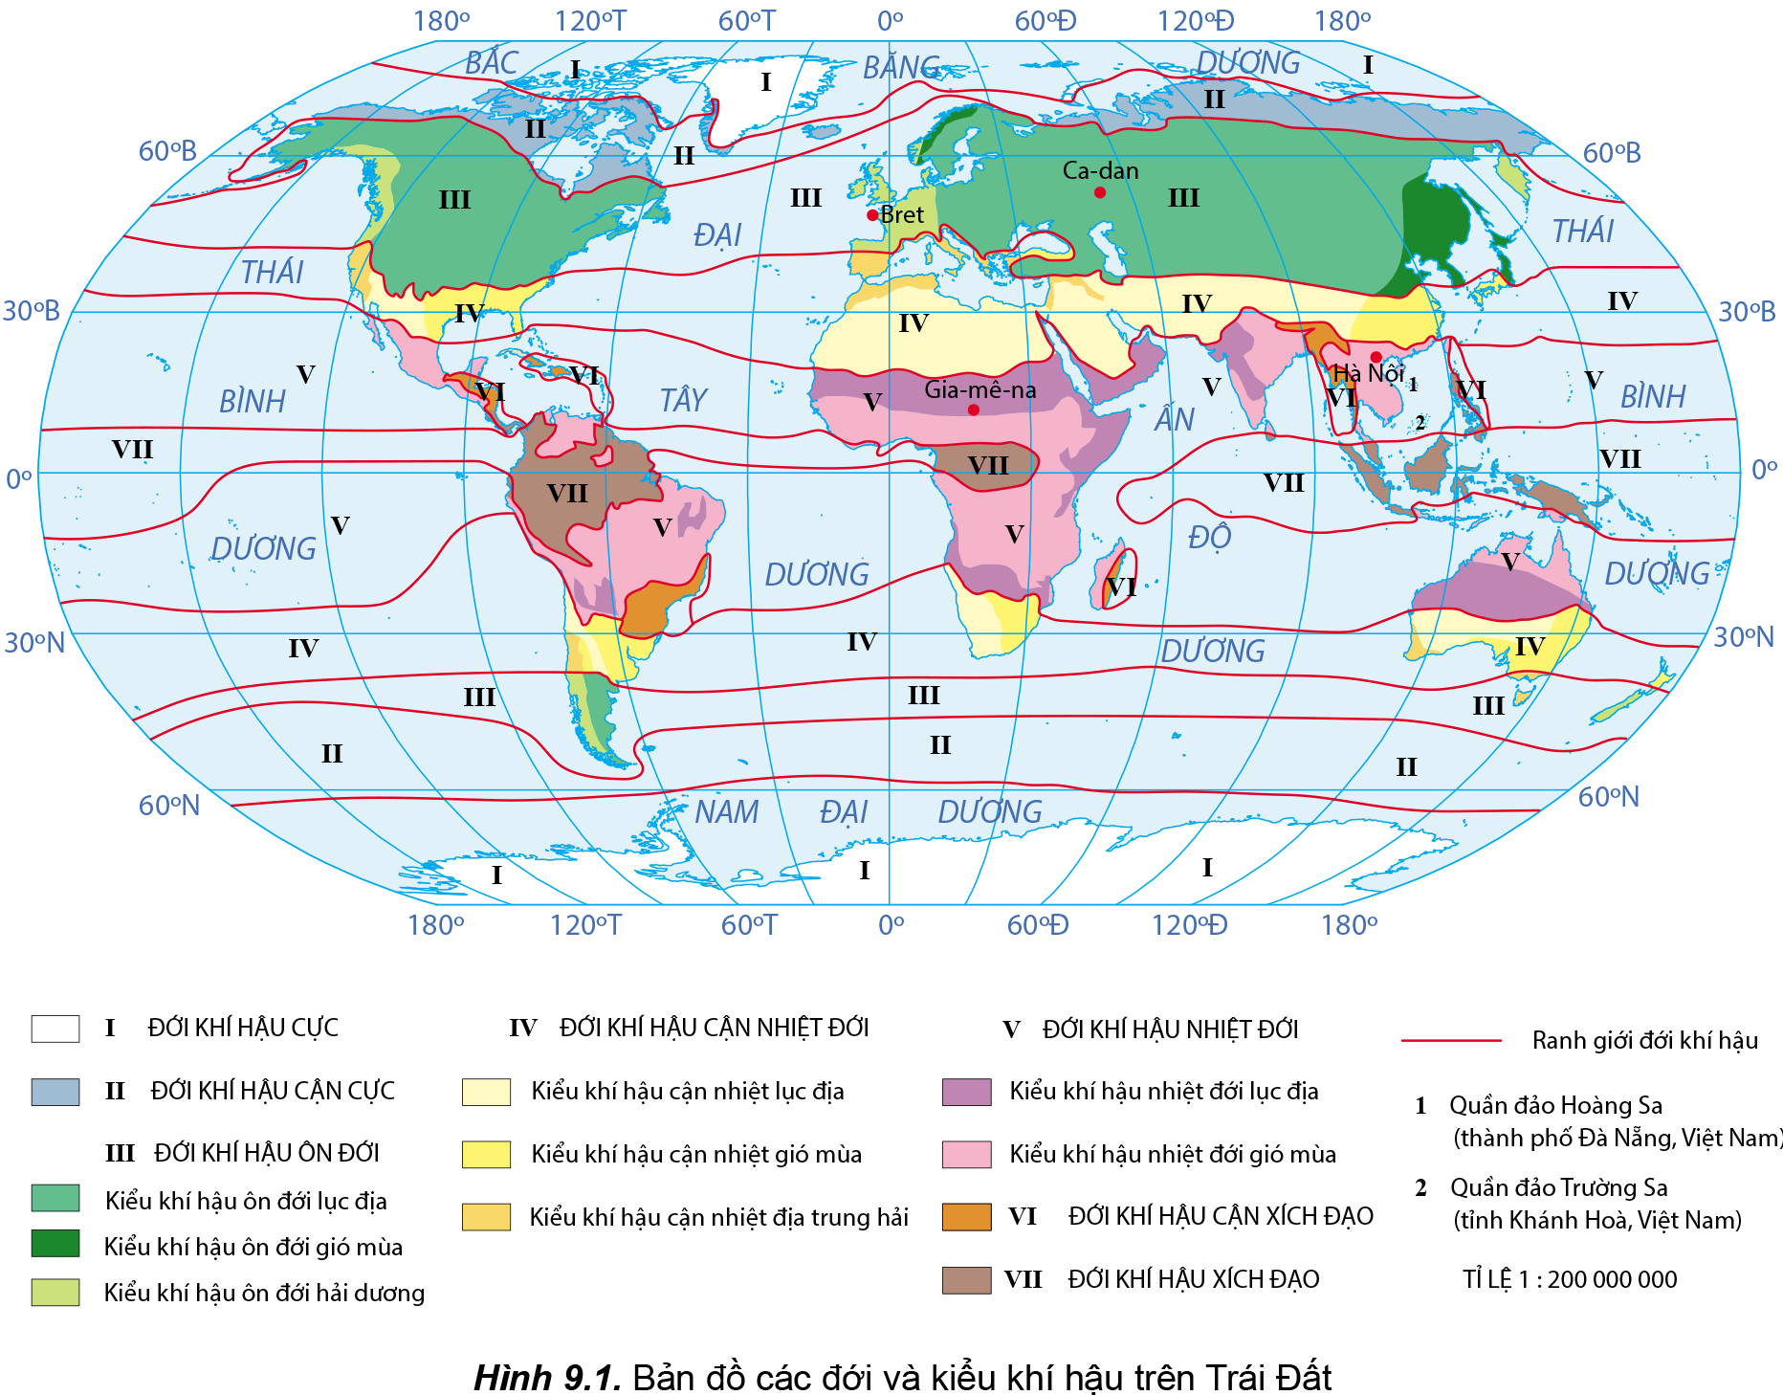
Hình thành
kiến thức
1. Đọc bản đồ các đới khí hậu trên Trái Đất

Slide 11
Hình thành
kiến thức
1. Đọc bản đồ các đới khí hậu trên Trái Đất
Đới khí hậu | Phạm vi theo giới hạn vĩ độ
Xích đạo | 0 - 5º
Cận Xích đạo | 5 - 10º
Nhiệt đới | 10 - 23º27’
Cận nhiệt đới | 23º27’- 40º
Ôn đới | 40 - 66º
Cận cực | 66 - 80º
Cực | 80 - 90º
Các đới khí hậu không liên tục, phân hóa thành các kiểu khí hậu và ranh giới cũng chỉ mang tính tương đối

Slide 12

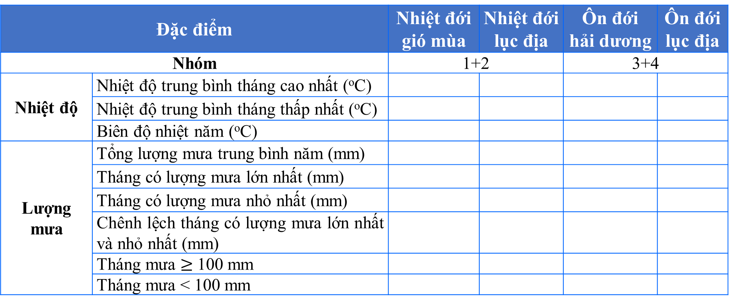
2. Phân tích biểu đồ một số kiểu khí hậu
HĐ NHÓM 10 phút
Hình thành
kiến thức
Đặc điểm |  | Nhiệt đới gió mùa | Nhiệt đới lục địa | Ôn đới hải dương | Ôn đới lục địa
Nhóm |  | 1+2 |  | 3+4
Nhiệt độ | Nhiệt độ trung bình tháng cao nhất (ºC)
 | Nhiệt độ trung bình tháng thấp nhất (ºC)
 | Biên độ nhiệt năm (ºC)
Lượng mưa | Tổng lượng mưa trung bình năm (mm)
 | Tháng có lượng mưa lớn nhất (mm)
 | Tháng có lượng mưa nhỏ nhất (mm)
 | Chênh lệch tháng có lượng mưa lớn nhất và nhỏ nhất (mm)
 | Tháng mưa $≥$ 100 mm
 | Tháng mưa < 100 mm

Slide 13
Hình thành
kiến thức
TIÊU CHÍ ĐÁNH GIÁ
Tiêu chí / Mức độ hoàn thành | 1 | 2 | 3
Nội dung chính xác, thể hiện đầy đủ.
Sản phẩm có cấu trúc, bố cục khoa học, rõ ràng. Có hình vẽ, icon trực quan
Thuyết trình lưu loát, hấp dẫn, chuyên nghiệp
Đảm bảo đúng thời gian

Slide 14
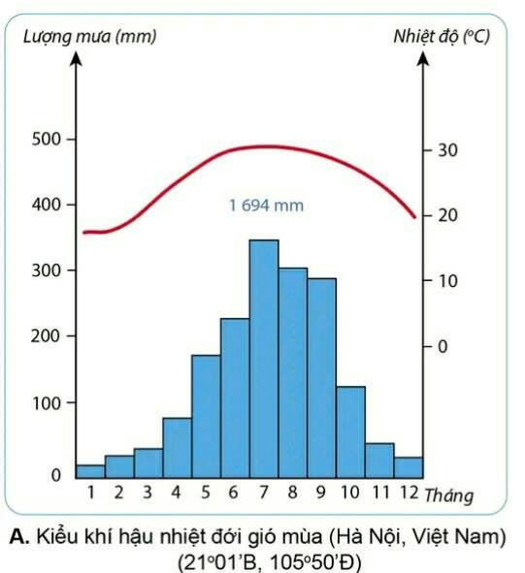
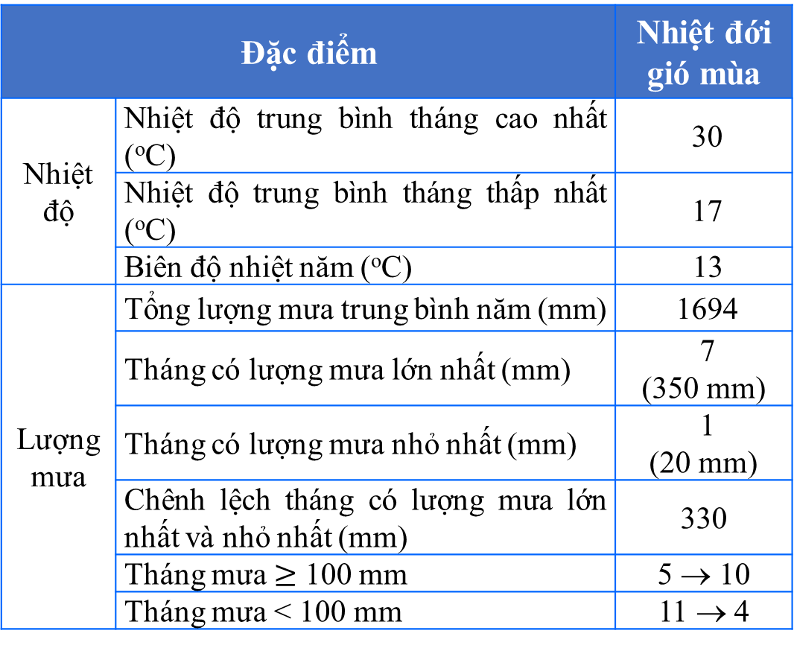
2. Phân tích biểu đồ một số kiểu khí hậu
Hình thành
kiến thức
Đặc điểm |  | Nhiệt đới gió mùa
Nhiệt độ | Nhiệt độ trung bình tháng cao nhất (ºC) | 30
 | Nhiệt độ trung bình tháng thấp nhất (ºC) | 17
 | Biên độ nhiệt năm (ºC) | 13
Lượng mưa | Tổng lượng mưa trung bình năm (mm) | 1694
 | Tháng có lượng mưa lớn nhất (mm) | 7 (350 mm)
 | Tháng có lượng mưa nhỏ nhất (mm) | 1 (20 mm)
 | Chênh lệch tháng có lượng mưa lớn nhất và nhỏ nhất (mm) | 330
 | Tháng mưa $≥$ 100 mm | 5 → 10
 | Tháng mưa < 100 mm | 11 → 4

Slide 15
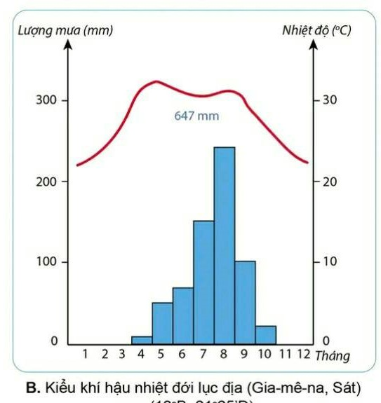
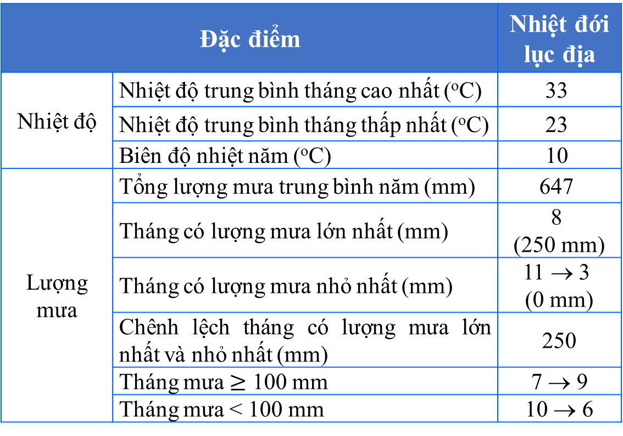
2. Phân tích biểu đồ một số kiểu khí hậu
Hình thành
kiến thức
Đặc điểm |  | Nhiệt đới lục địa
Nhiệt độ | Nhiệt độ trung bình tháng cao nhất (ºC) | 33
 | Nhiệt độ trung bình tháng thấp nhất (ºC) | 23
 | Biên độ nhiệt năm (ºC) | 10
Lượng mưa | Tổng lượng mưa trung bình năm (mm) | 647
 | Tháng có lượng mưa lớn nhất (mm) | 8 (250 mm)
 | Tháng có lượng mưa nhỏ nhất (mm) | 11 → 3 (0 mm)
 | Chênh lệch tháng có lượng mưa lớn nhất và nhỏ nhất (mm) | 250
 | Tháng mưa $≥$ 100 mm | 7 → 9
 | Tháng mưa < 100 mm | 10 → 6

Slide 16
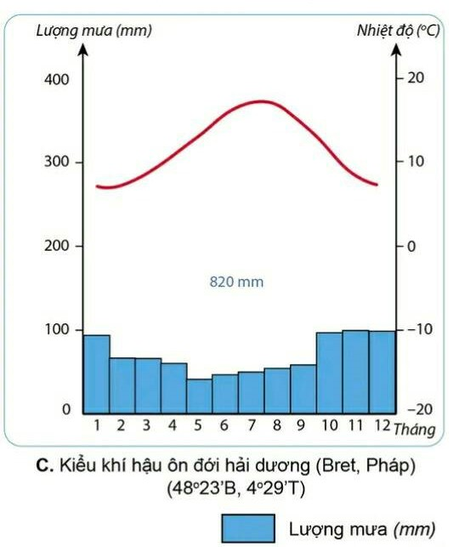
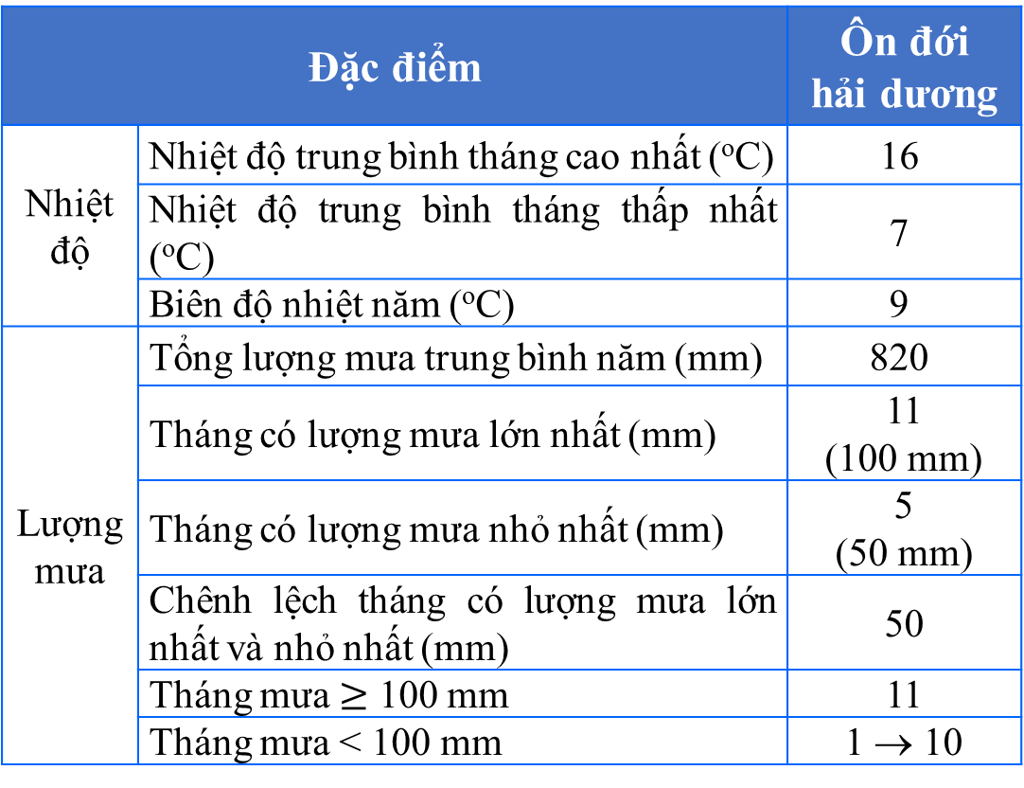
2. Phân tích biểu đồ một số kiểu khí hậu
Hình thành
kiến thức
Đặc điểm |  | Ôn đới hải dương
Nhiệt độ | Nhiệt độ trung bình tháng cao nhất (ºC) | 16
 | Nhiệt độ trung bình tháng thấp nhất (ºC) | 7
 | Biên độ nhiệt năm (ºC) | 9
Lượng mưa | Tổng lượng mưa trung bình năm (mm) | 820
 | Tháng có lượng mưa lớn nhất (mm) | 11 (100 mm)
 | Tháng có lượng mưa nhỏ nhất (mm) | 5 (50 mm)
 | Chênh lệch tháng có lượng mưa lớn nhất và nhỏ nhất (mm) | 50
 | Tháng mưa $≥$ 100 mm | 11
 | Tháng mưa < 100 mm | 1 → 10

Slide 17
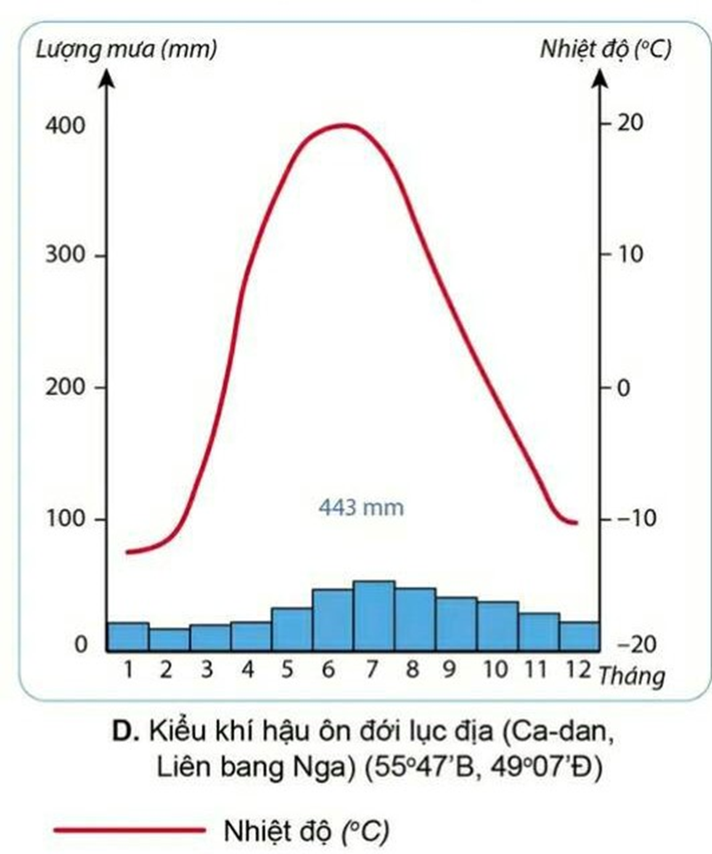
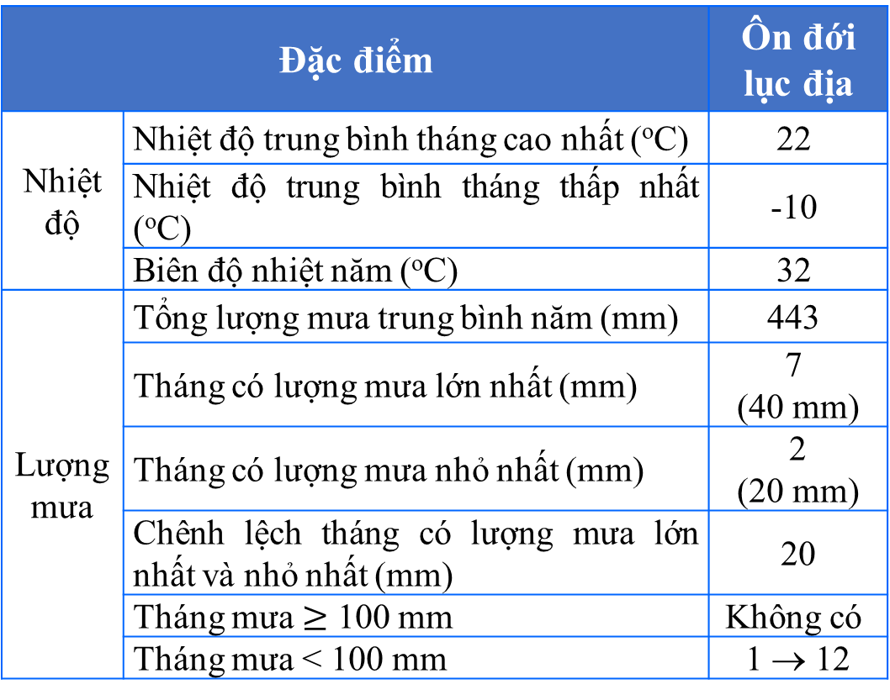
2. Phân tích biểu đồ một số kiểu khí hậu
Hình thành
kiến thức
Đặc điểm |  | Ôn đới lục địa
Nhiệt độ | Nhiệt độ trung bình tháng cao nhất (ºC) | 22
 | Nhiệt độ trung bình tháng thấp nhất (ºC) | -10
 | Biên độ nhiệt năm (ºC) | 32
Lượng mưa | Tổng lượng mưa trung bình năm (mm) | 443
 | Tháng có lượng mưa lớn nhất (mm) | 7 (40 mm)
 | Tháng có lượng mưa nhỏ nhất (mm) | 2 (20 mm)
 | Chênh lệch tháng có lượng mưa lớn nhất và nhỏ nhất (mm) | 20
 | Tháng mưa $≥$ 100 mm | Không có
 | Tháng mưa < 100 mm | 1 → 12

Slide 18
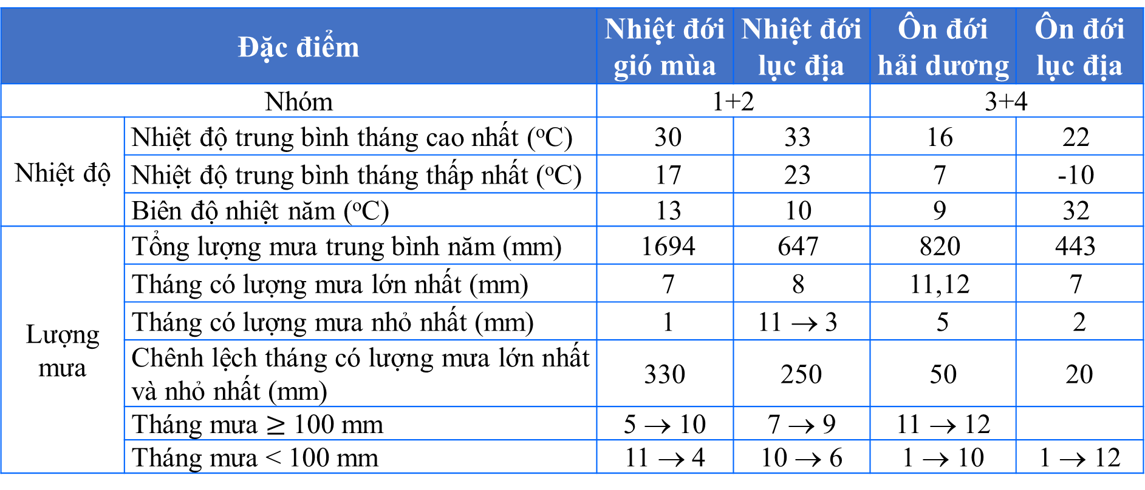
2. Phân tích biểu đồ một số kiểu khí hậu
Hình thành
kiến thức
Đặc điểm |  | Nhiệt đới gió mùa | Nhiệt đới lục địa | Ôn đới hải dương | Ôn đới lục địa
Nhóm |  | 1+2 |  | 3+4
Nhiệt độ | Nhiệt độ trung bình tháng cao nhất (ºC) | 30 | 33 | 16 | 22
 | Nhiệt độ trung bình tháng thấp nhất (ºC) | 17 | 23 | 7 | -10
 | Biên độ nhiệt năm (ºC) | 13 | 10 | 9 | 32
Lượng mưa | Tổng lượng mưa trung bình năm (mm) | 1694 | 647 | 820 | 443
 | Tháng có lượng mưa lớn nhất (mm) | 7 | 8 | 11,12 | 7
 | Tháng có lượng mưa nhỏ nhất (mm) | 1 | 11 → 3 | 5 | 2
 | Chênh lệch tháng có lượng mưa lớn nhất và nhỏ nhất (mm) | 330 | 250 | 50 | 20
 | Tháng mưa $≥$ 100 mm | 5 → 10 | 7 → 9 | 11 → 12
 | Tháng mưa < 100 mm | 11 → 4 | 10 → 6 | 1 → 10 | 1 → 12

Slide 19


Luyện tập

Slide 20


Câu hỏi: Việt Nam nằm ở đới và kiểu khí hậu nào?
Trình bày đặc điểm của khí hậu Việt Nam?
Vận dụng
Gợi ý trả lời: HS tìm hiểu thông tin trên internet kết hợp hiểu biết thực tế:
- Việt Nam có khí hậu nhiệt đới ẩm gió mùa
- Đặc điểm:
+ Vị trí: 23º23’B - 8º34’B.
+ Nhiệt độ trung bình:> 21ºC, tăng dần từ Bắc vào Nam.
> Số giờ nắng đạt từ 1400-3000 giờ/năm.
> Bình quân 1m² lãnh thổ nhận được trên 1 triệu kilô calo.
+ Quanh năm nước ta nhận được lượng nhiệt dồi dào.
+ Nước ta nằm trong khu vực gió mùa châu Á, quanh năm chịu ảnh hưởng của các khối khí chuyển động theo mùa: Gió mùa mùa đông với gió mùa đông bắc, gió mùa mùa hạ với gió mùa tây nam.
> Mưa nhiều: TB từ 1500- 2000 mm/năm
> Mưa phân bố không đều
+ Độ ẩm cao: 80%
⇒ Nói chung khí hậu nước ta là nóng, trừ một số vùng núi cao thường mát mẻ quanh năm. Gió và mưa thay đổi theo mùa, với hai loại gió chính là gió mùa đông bắc và gió mùa tây nam.

Slide 21



Hướng dẫn tự học
- Học bài cũ, trả lời câu hỏi SGK.
- Hoàn thành câu hỏi phần vận dụng.
- Chuẩn bị bài mới: Bài 10. Thủy quyển. Nước trên lục địa.
Nội dung:
+ Khái niệm thủy quyển.
+ Các nhân tố ảnh hưởng tới chế độ nước sông.
+ Hồ và phân loại hồ theo nguồn gốc hình thành.
+ Nước băng tuyết và nước ngầm.
+ Các giải pháp bảo vệ nguồn nước ngọt.

